Slide 1
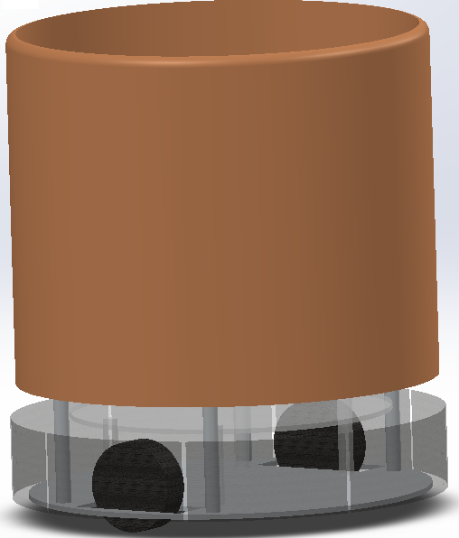
MIRS1704 自立走行型運搬ロボット
～STORY～
広く、上下移動も多い学内で物を運ぶことは大変なことです。例として、先生方が資料運びで苦労されています。誰かに持ってもらいたい、そのような状況で駆け付けて手助けができる運搬機を作ろうと思い、この運ぱんマンプロジェクトが立ちあがりました。
Running
1
完全自立走行！運搬してほしいルートの距離、曲がり角などの情報を与えるだけで自立走行を行います。
本体には方位センサ、超音波センサ、タッチセンサを搭載。走行の安定化を実現します。
2
Elevator
E.V.
エレベータでの階の昇降が可能！横方向だけでなく、縦方向の運搬もこなします。
本体に赤外線センサを搭載。エレベータと直接通信を行い、扉の開閉を行います。
MIRS
SmartPhone
3
学内回線
スマートフォンでの操作が可能！学内の回線を有効的に活用し、通信を行えるようにします。
行先の指定に使用するほか、登録した行先場所から運ぱんマンを呼び出すことに使用できます。
MIRS

